Slide 1
認識香港的紙幣
KS1-M1-1

Slide 2
紙幣的來源
香港的紙幣主要由3間銀行發行，分別為：香港上海滙豐銀行有限公司、渣打銀行(香港)有限公司和中國銀行(香港)有限公司。
*只有10元紙幣由香港特區政府發行。

Slide 3

分辨紙幣
香港的紙幣中幣值最小的是10元，而幣值最大的是1000元，要分辨紙幣，其實很簡單！

Slide 4
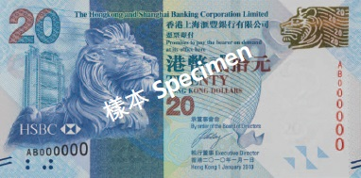
分辨紙幣
通常在每張紙幣的左上角都印有其幣值，只要細心查看就會知道了！
以上圖為例，這張紙幣的幣值就是20元了！

Slide 5
分辨紙幣
不同幣值的紙幣會以不同的顏色印製，讓人們容易辨認，而不同銀行發行的紙幣也有其特色。現在就讓我們看看不同紙幣的外貌吧！

Slide 6
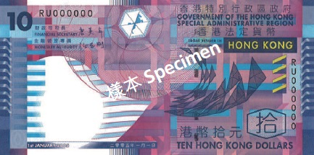
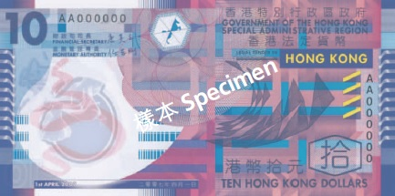
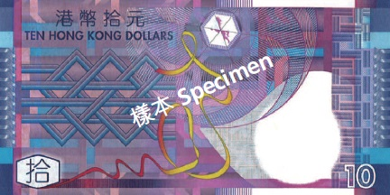
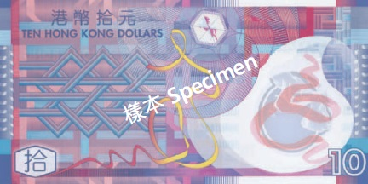
10元紙幣
正面
背面
10元紙質鈔票
10元塑質鈔票
這款10元紙幣是從2002年開始流通，是10元硬幣以外的另一個選擇。

Slide 7
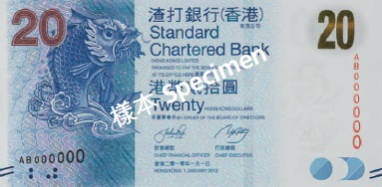
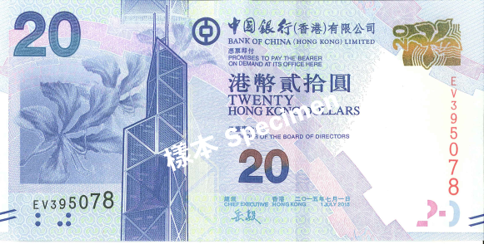
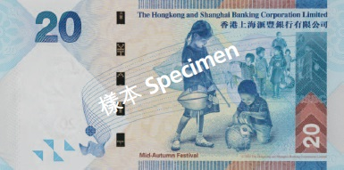
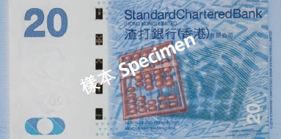
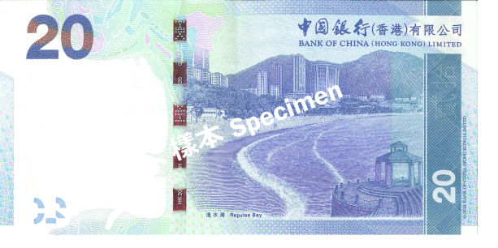
20元紙幣
正面
背面
滙豐銀行
渣打銀行
中銀香港
每間銀行印刷在紙幣上的圖畫都不相同，但都充滿香港的特色。

Slide 8
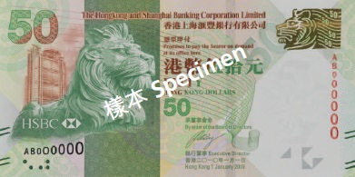
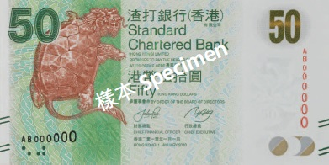
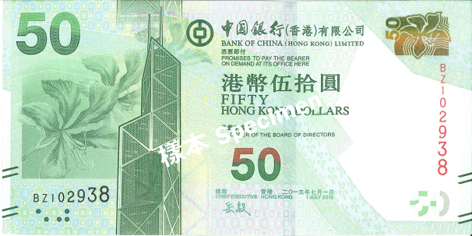
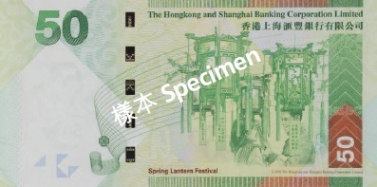
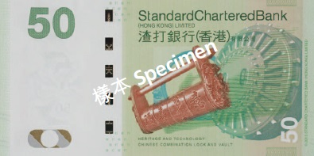
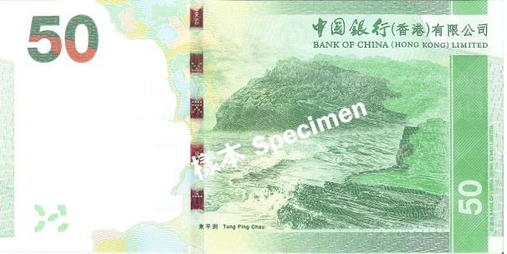
50元紙幣
正面
背面
滙豐銀行
渣打銀行
中銀香港

Slide 9
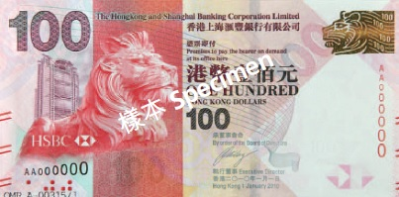
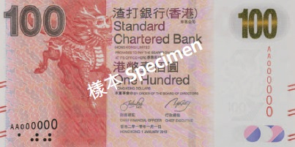
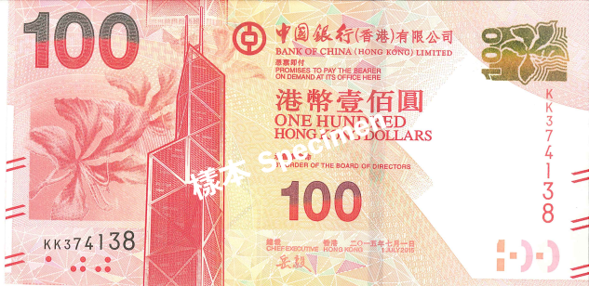
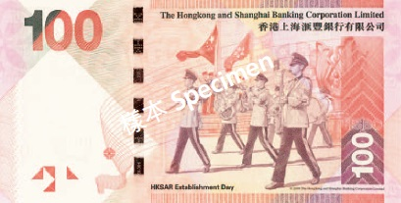
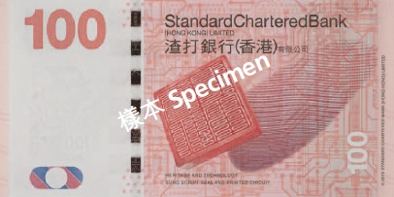
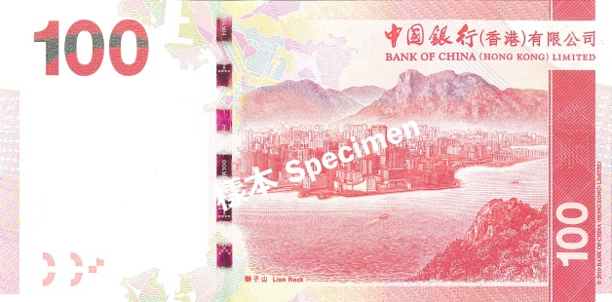
100元紙幣
正面
背面
滙豐銀行
渣打銀行
中銀香港

Slide 10
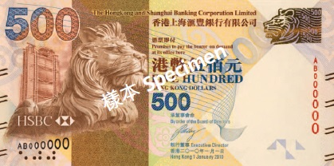
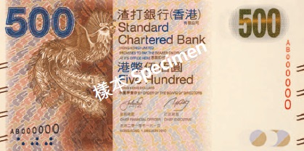
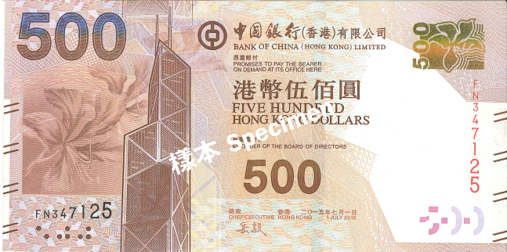
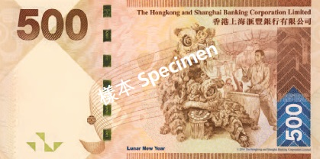
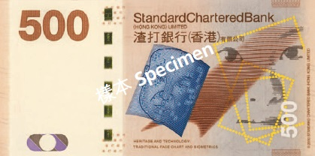
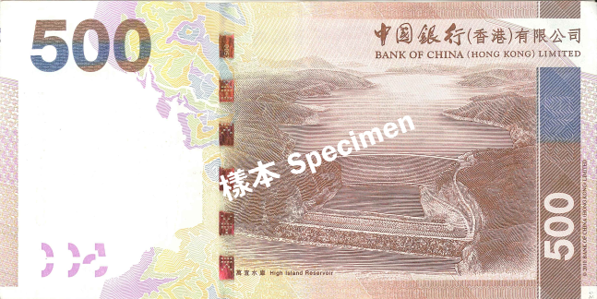
500元紙幣
正面
背面
滙豐銀行
渣打銀行
中銀香港

Slide 11
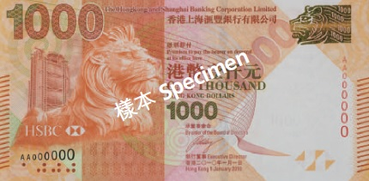
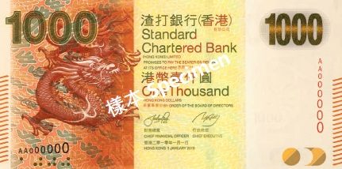
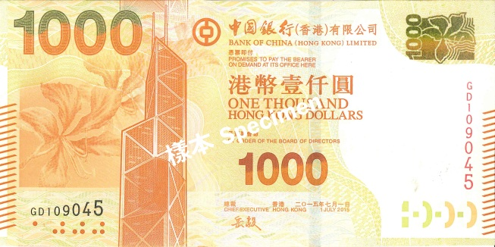
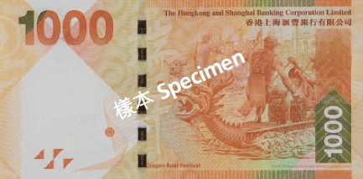
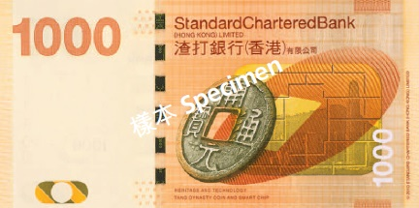
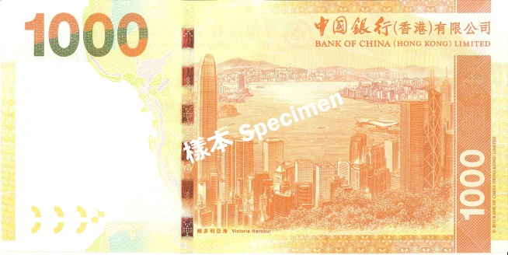
1000元紙幣
正面
背面
滙豐銀行
渣打銀行
中銀香港

Slide 12
紙幣的種類
現時流通的紙幣共有多少種呢？
共有六種紙幣喔！

Slide 13

紙幣的幣值
幣值最小
試把六種紙幣依幣值由小至大排列！
~完~
幣值最大

